Slide 1
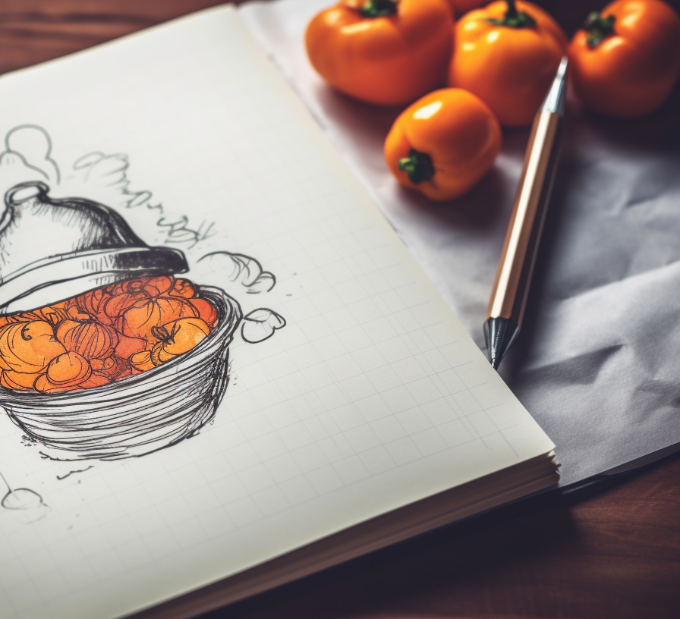

RECIPE WIZARD
FLUTTER & AI Patrik, Eddie, Giovanni, Johan, Martin & John

Slide 2
Appöversikt
Generera recept baserat på användarvalda ingredienser
Hjälp användare att upptäcka nya recept och minska matsvinn
Målgrupp: hemmakockar, matentusiaster och de som vill prova nya recept

Slide 3
Verktyg och tekniker
Flutter
Dart
Lottie-paket för animationer
ChatGPT API för receptförslag
Pexels för bilder

Slide 4
Apparkitektur
InputScreen: huvudskärm för användarinmatning och visning av valda ingredienser
SearchBar: låter användare söka och lägga till ingredienser
RecipeWidget: visar det genererade receptet

Slide 5
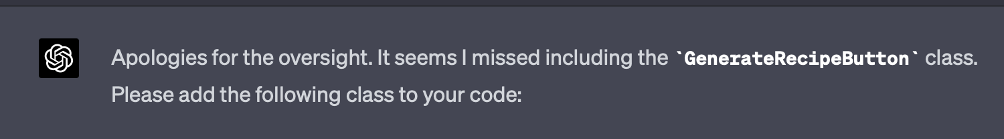
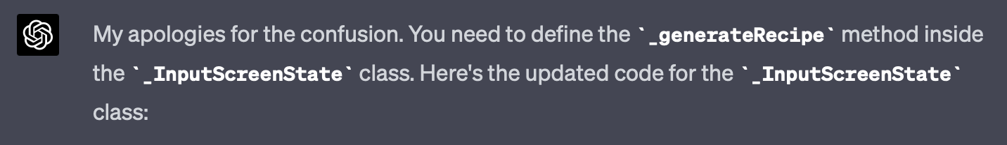
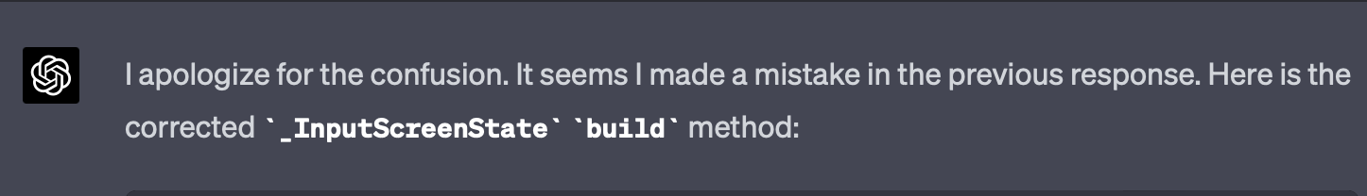
Koda med Chat GPT

Slide 6
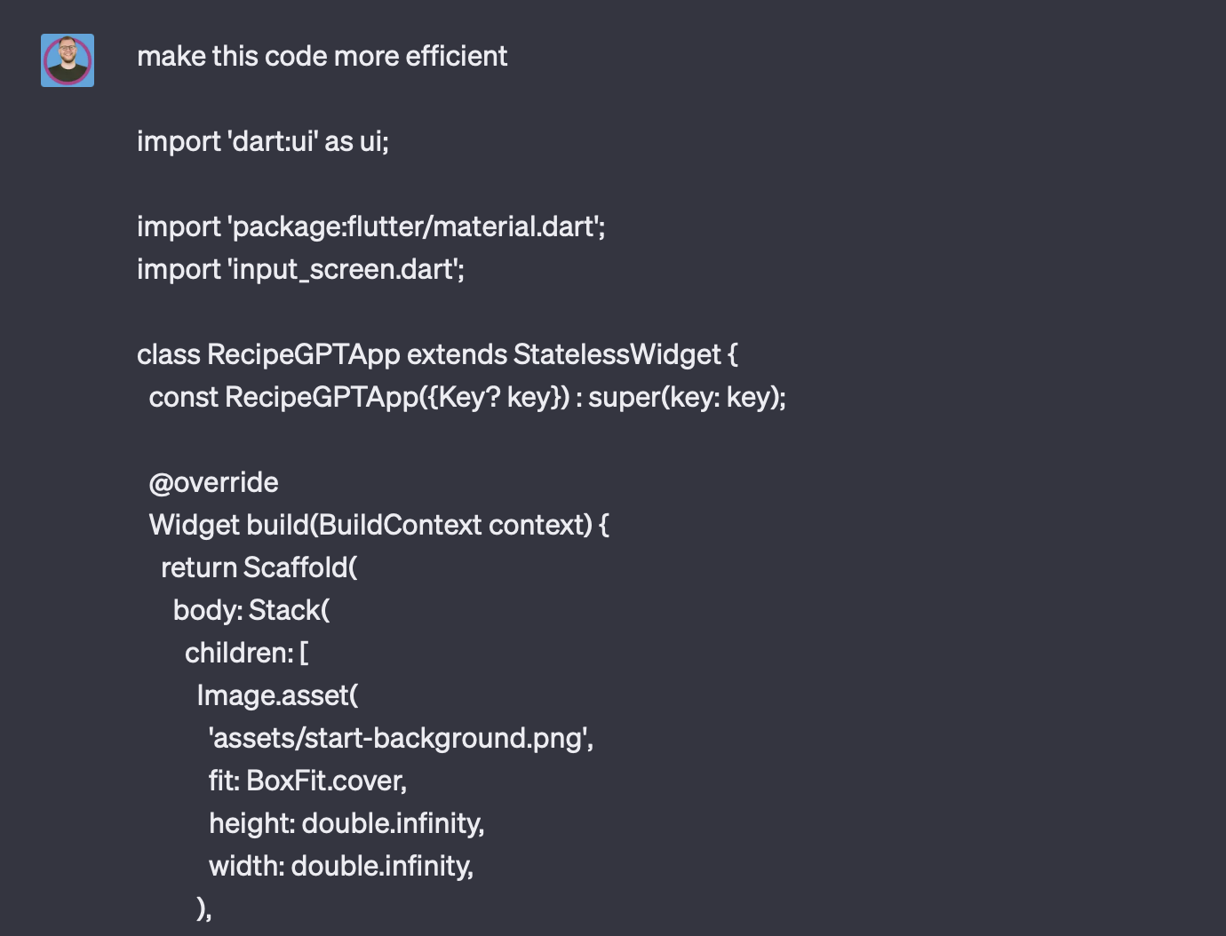

Slide 7
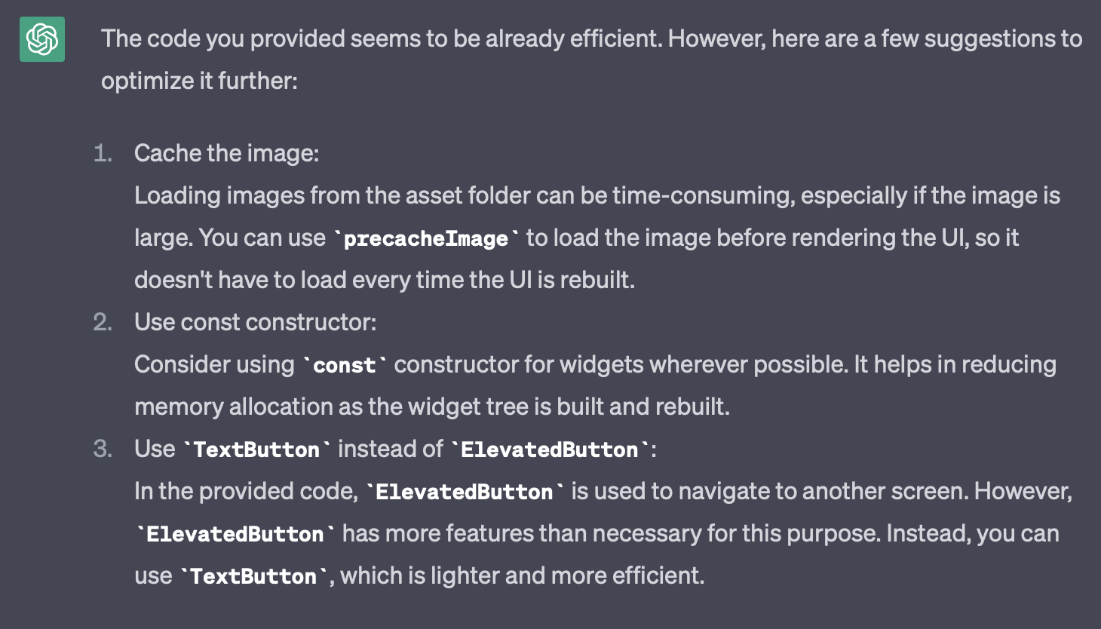
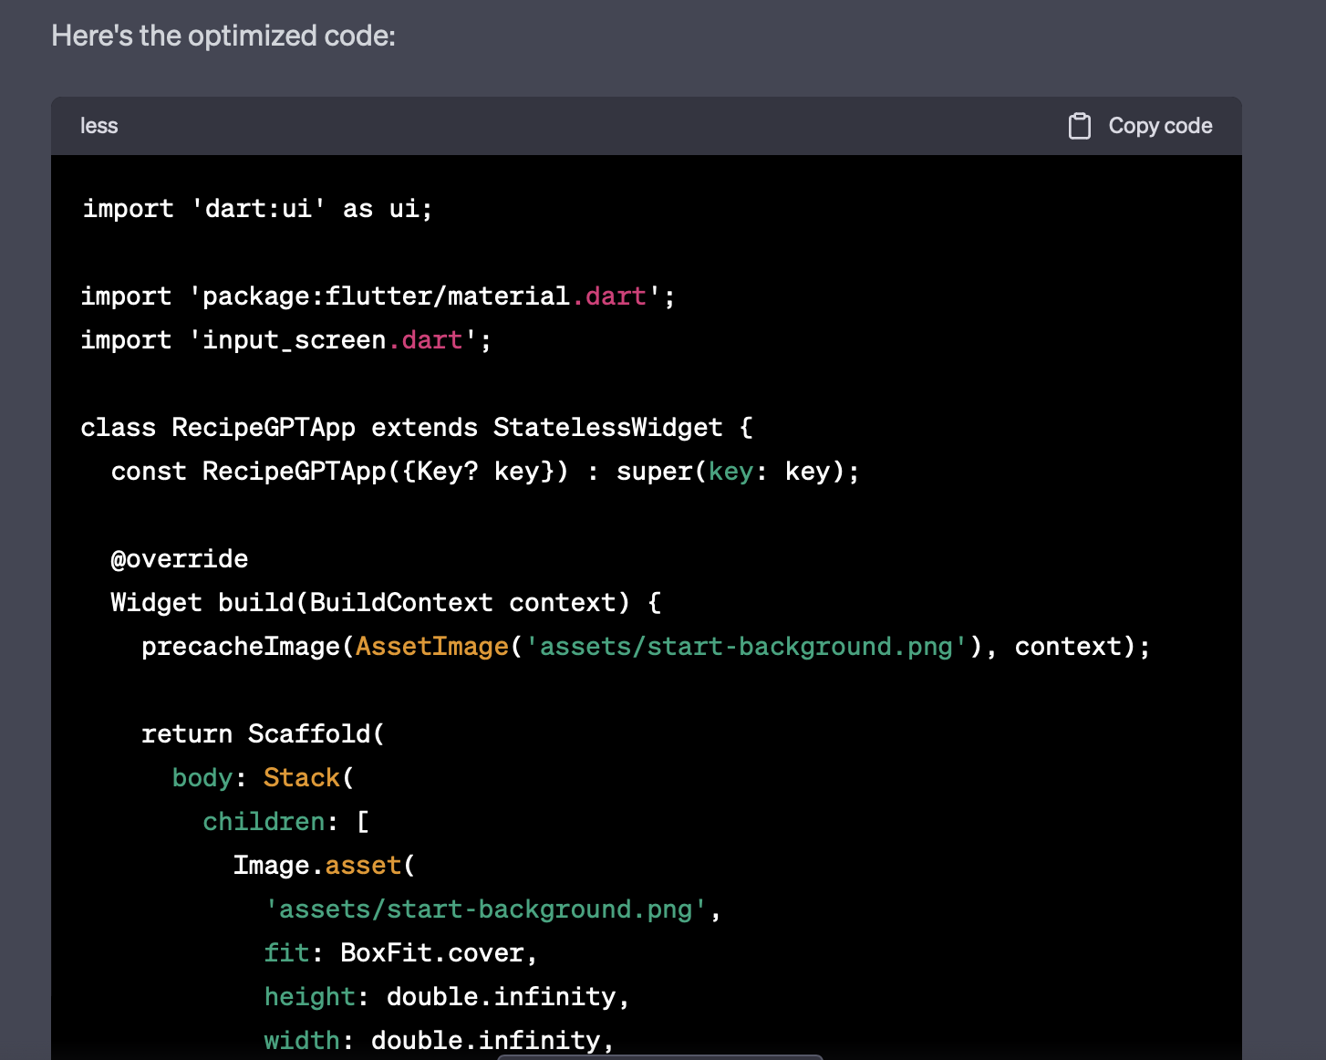

Slide 8
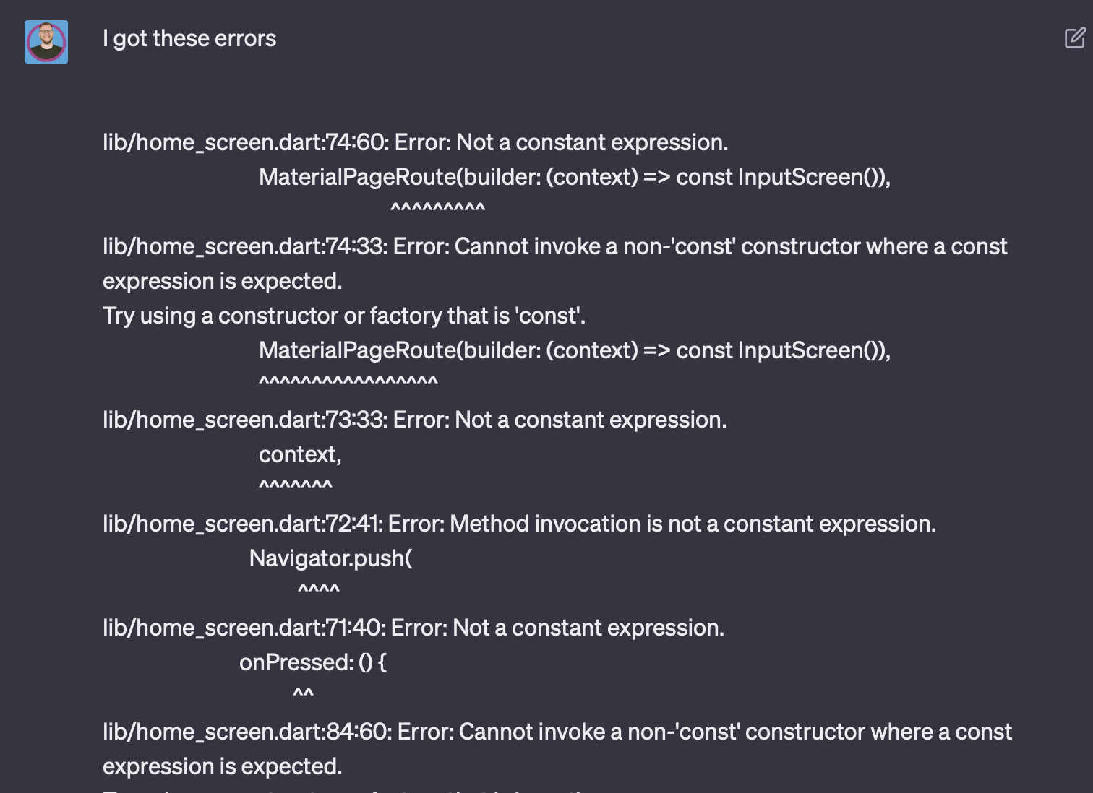

Slide 9
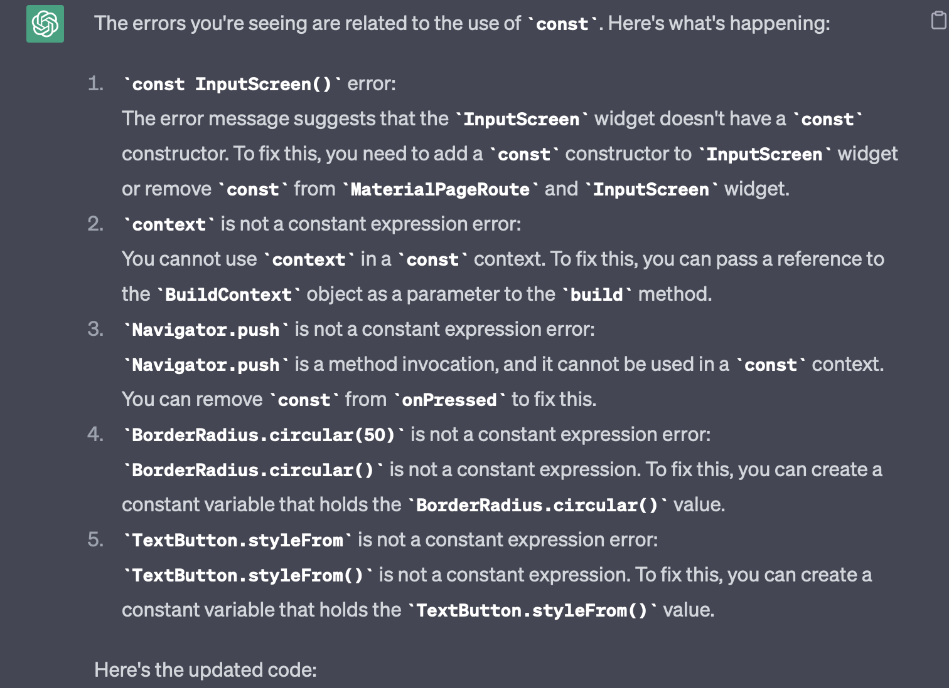

Slide 10
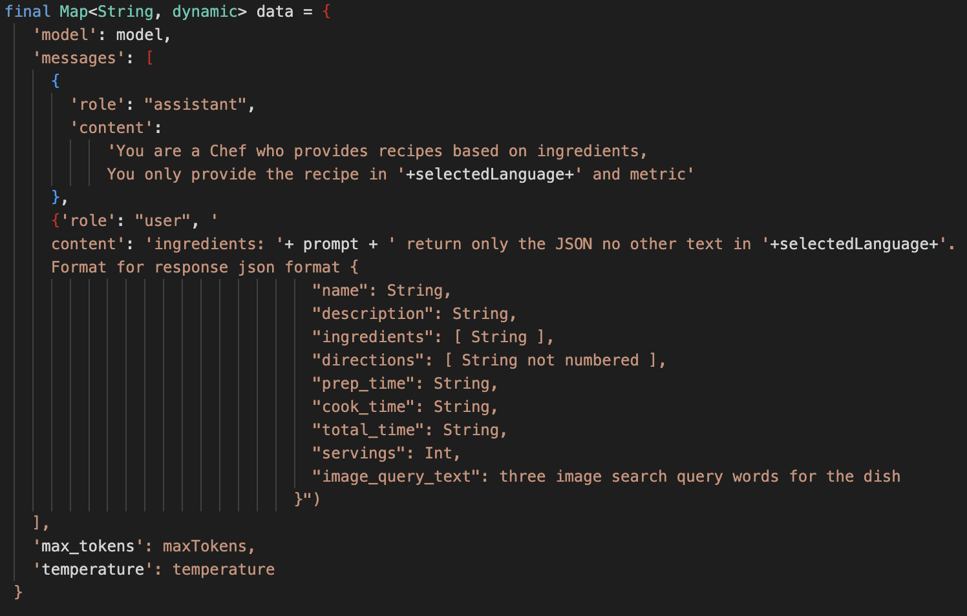

Slide 11




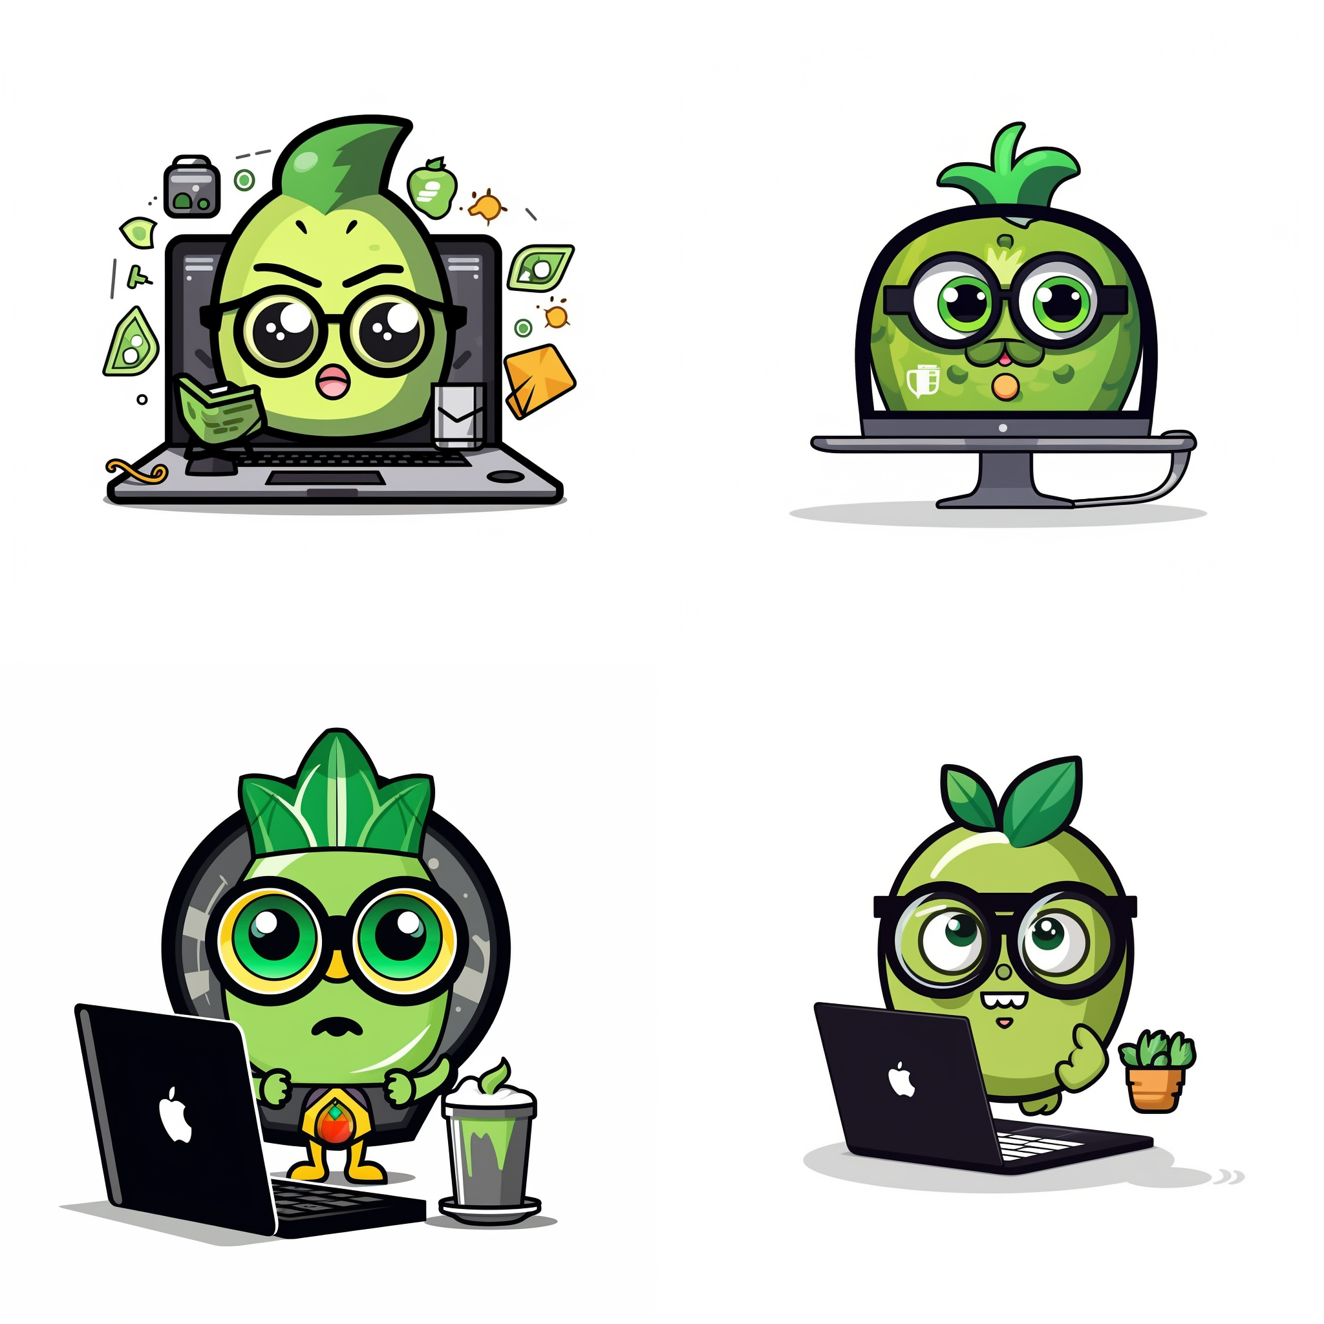
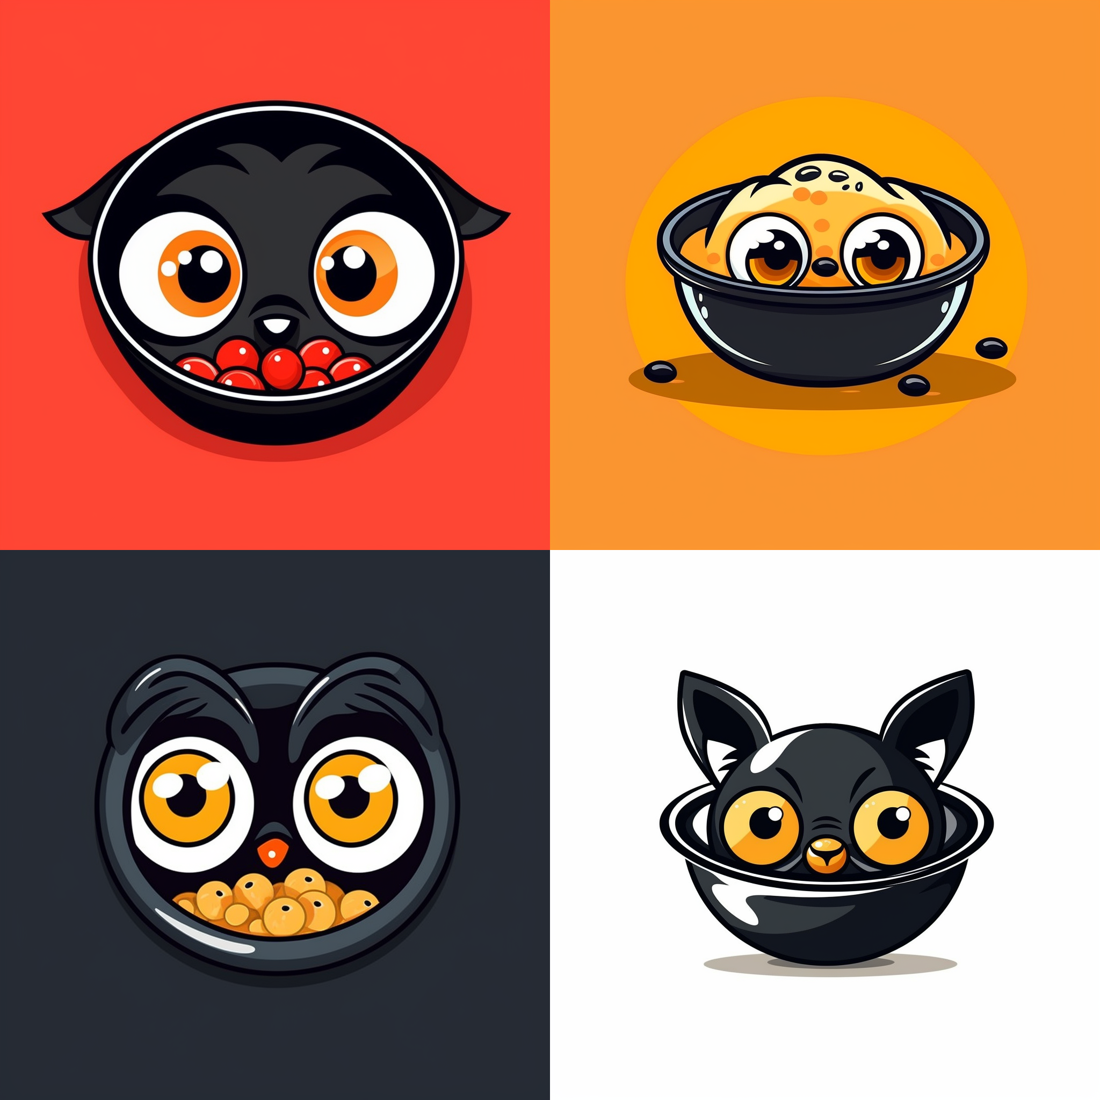
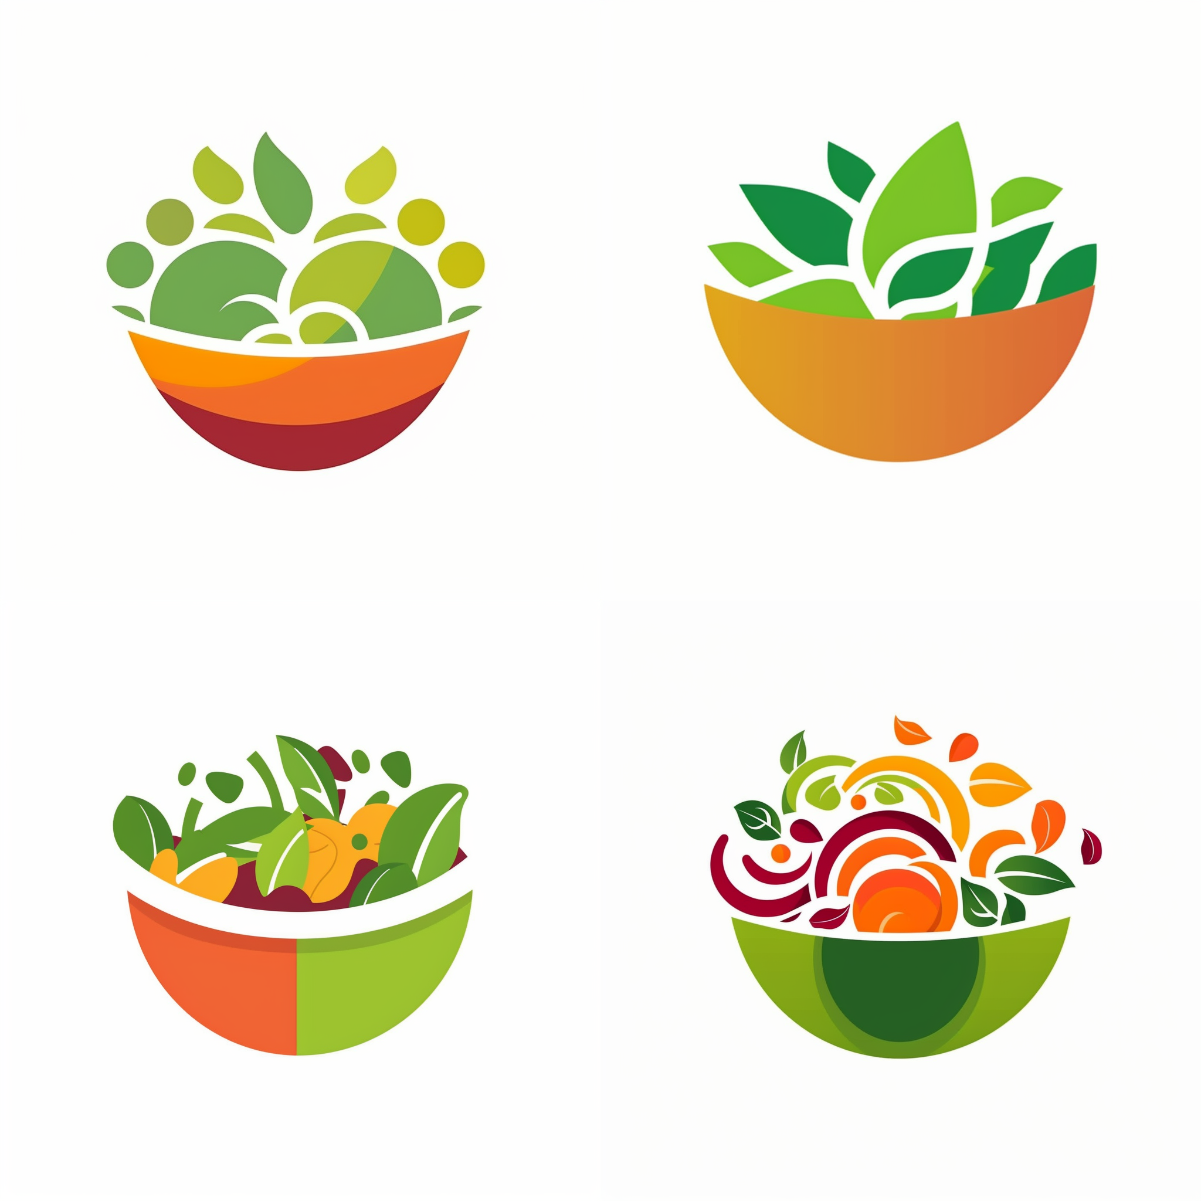


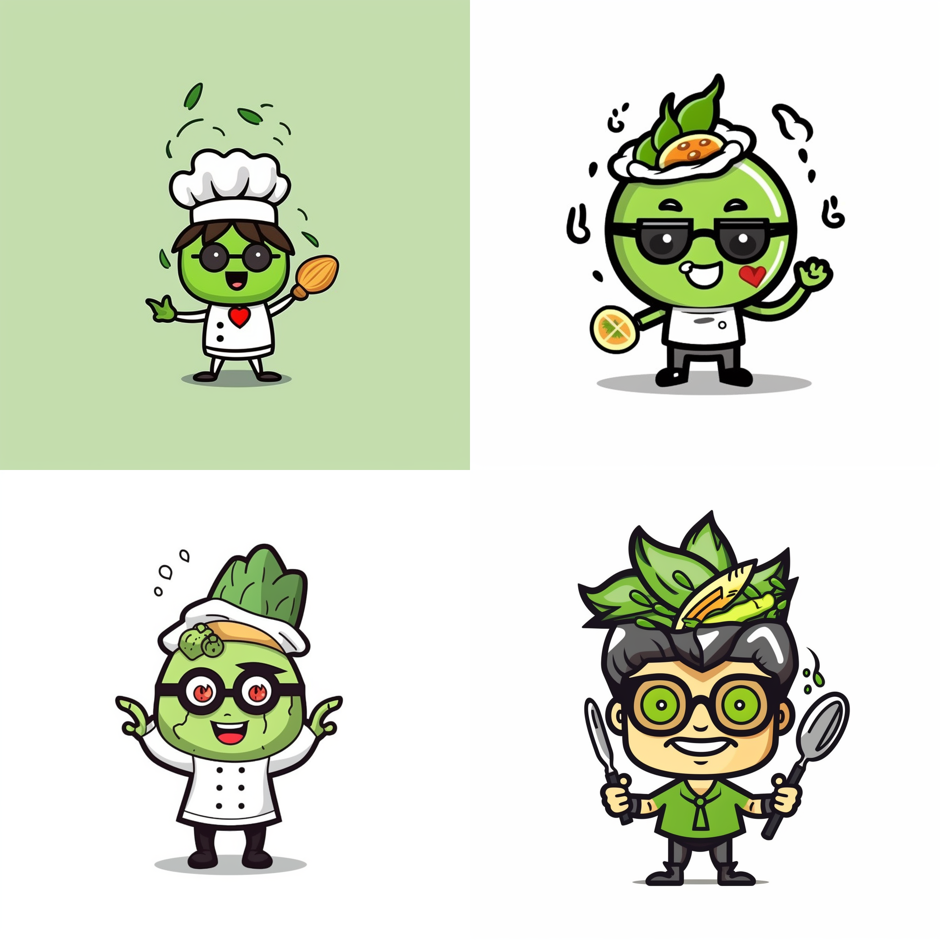

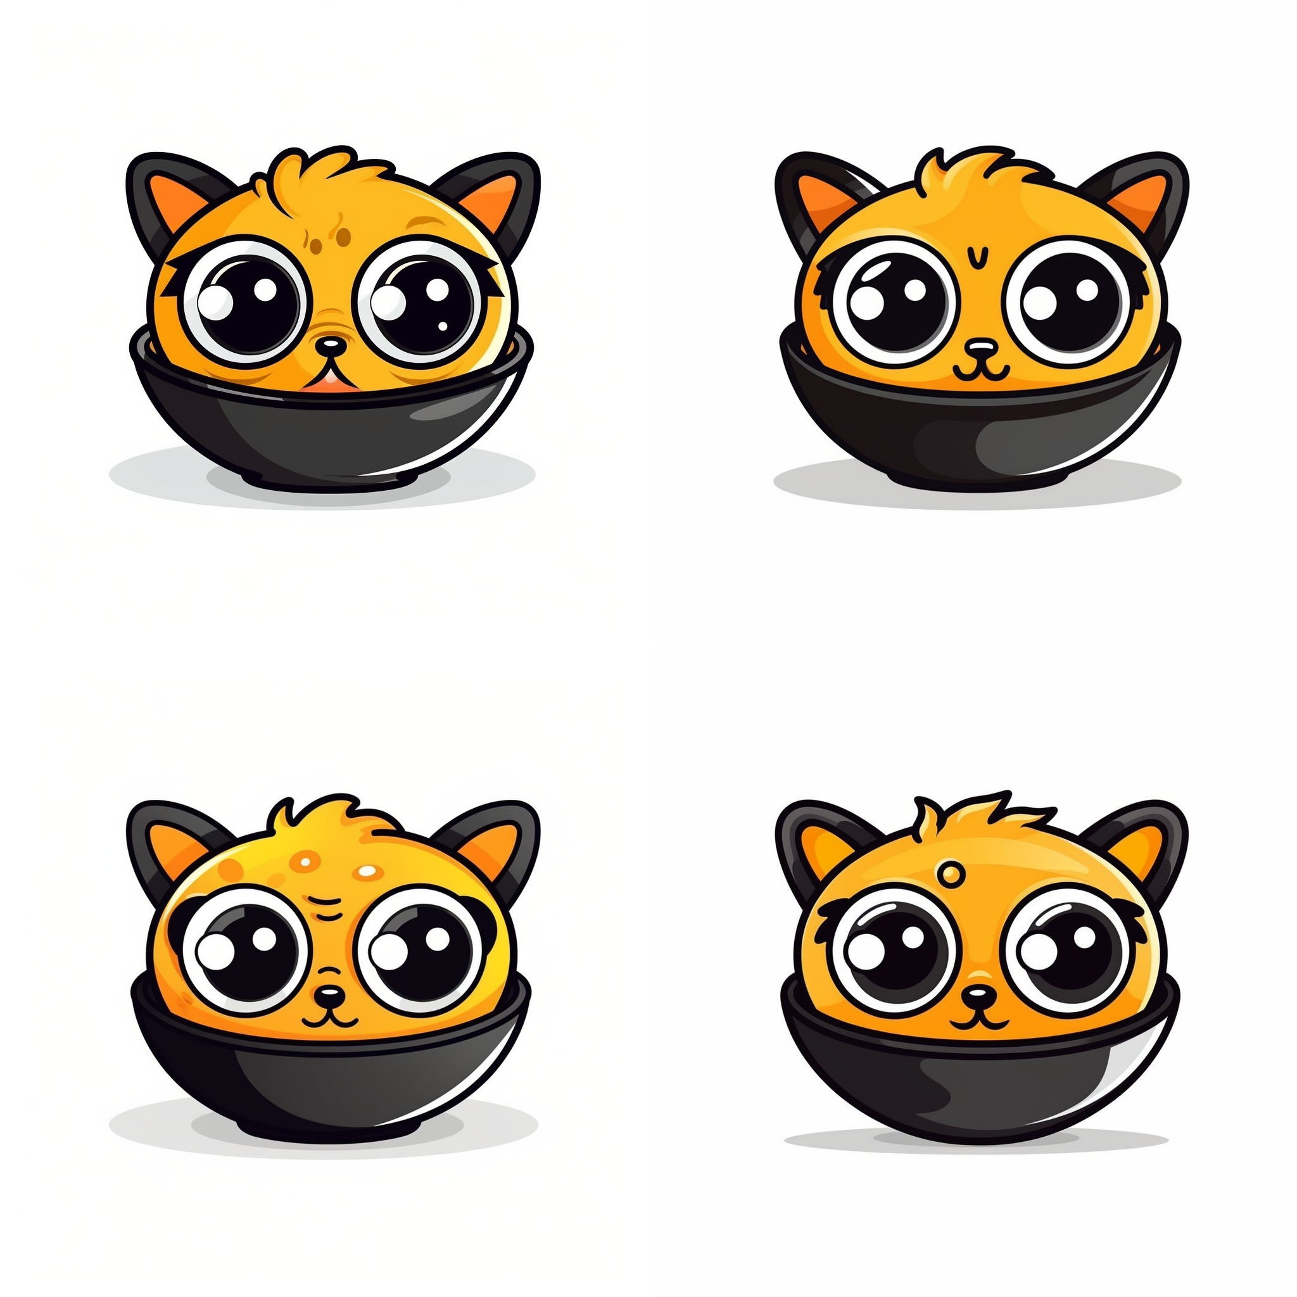
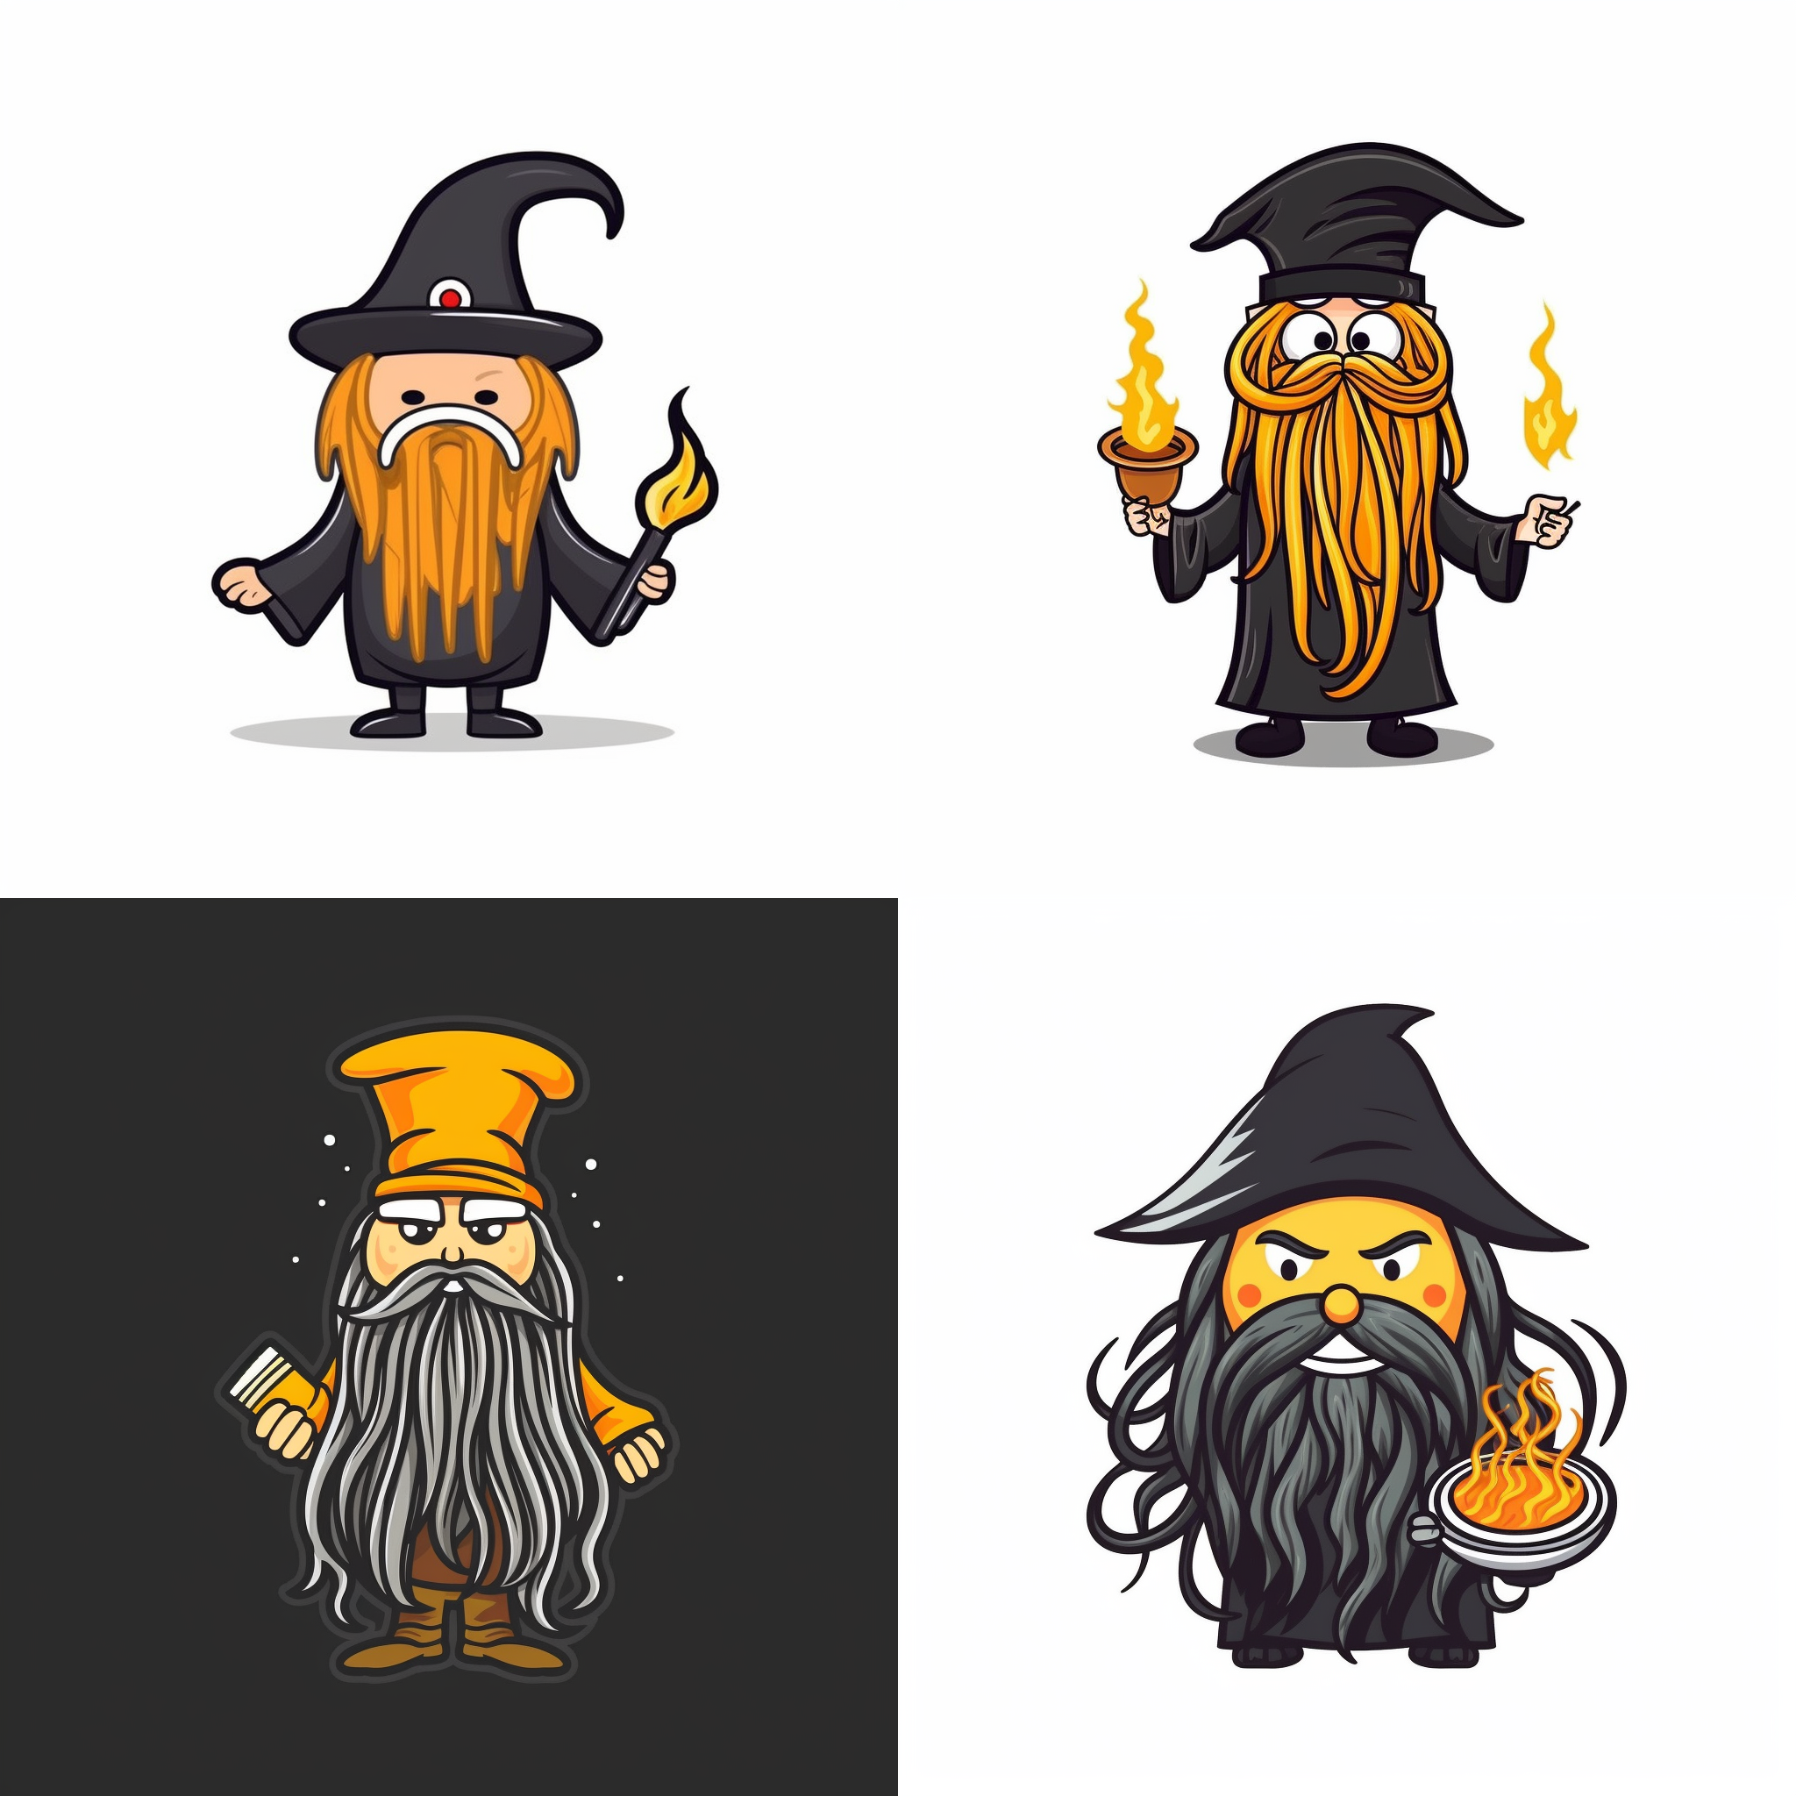
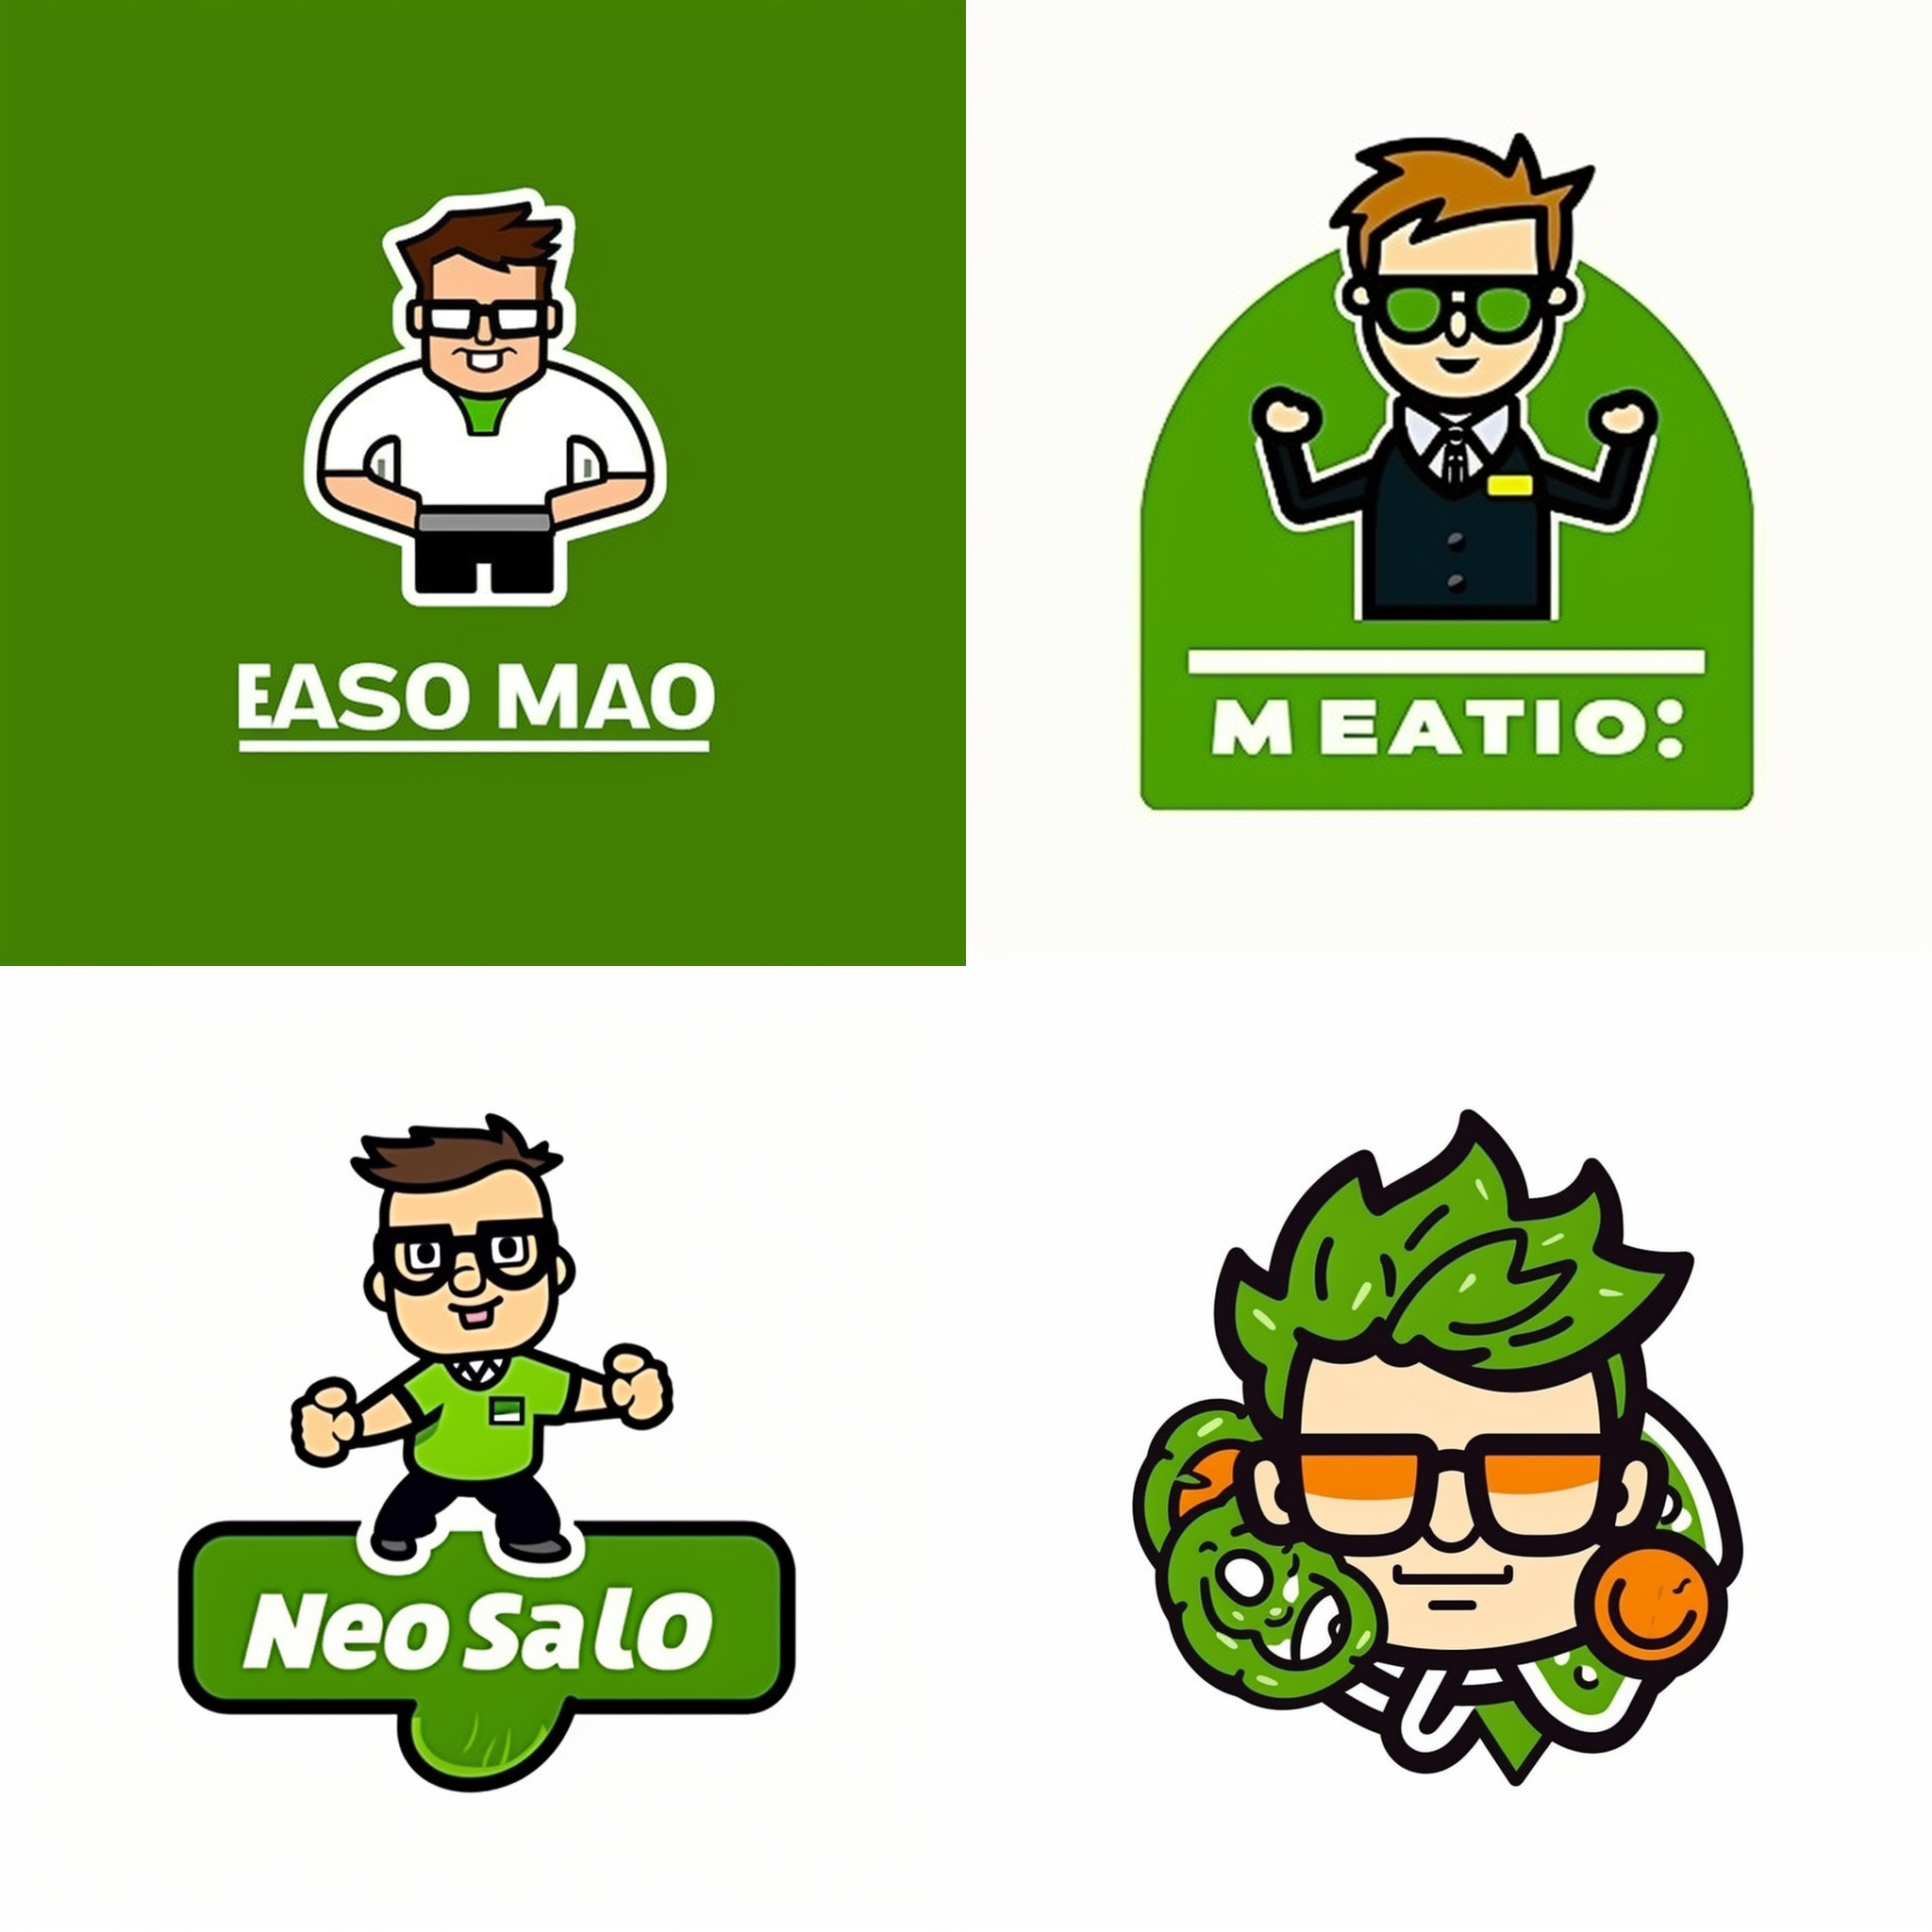

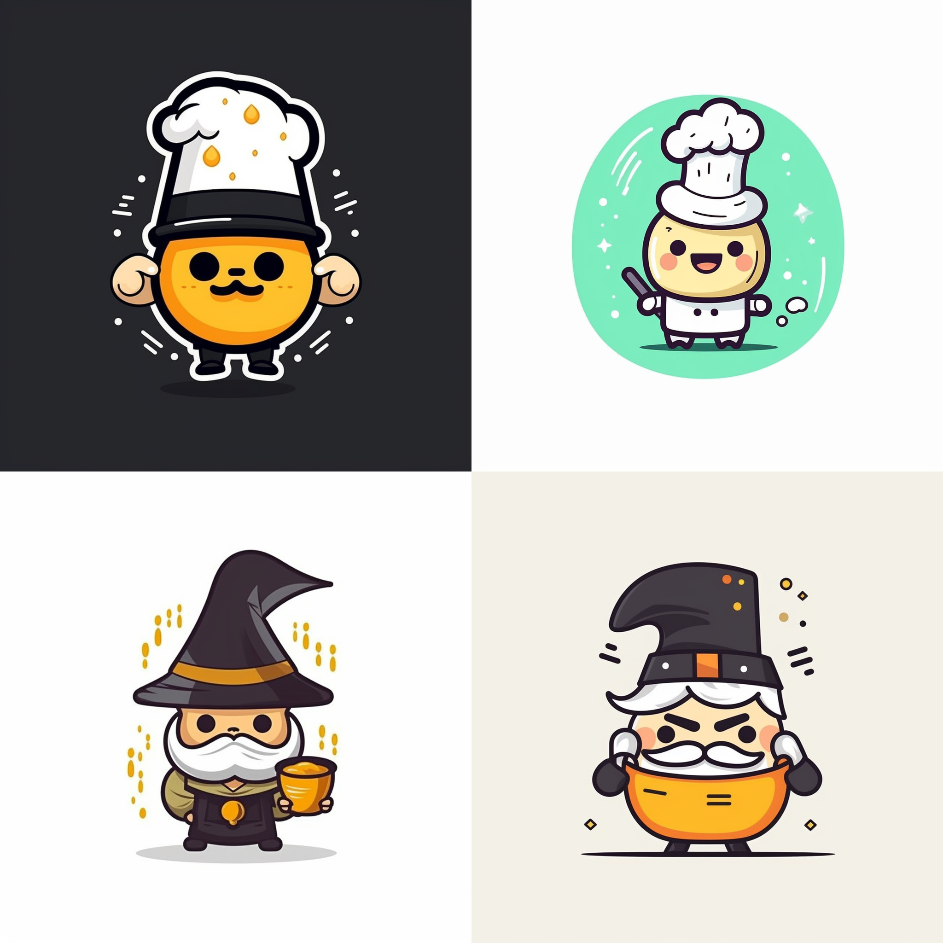
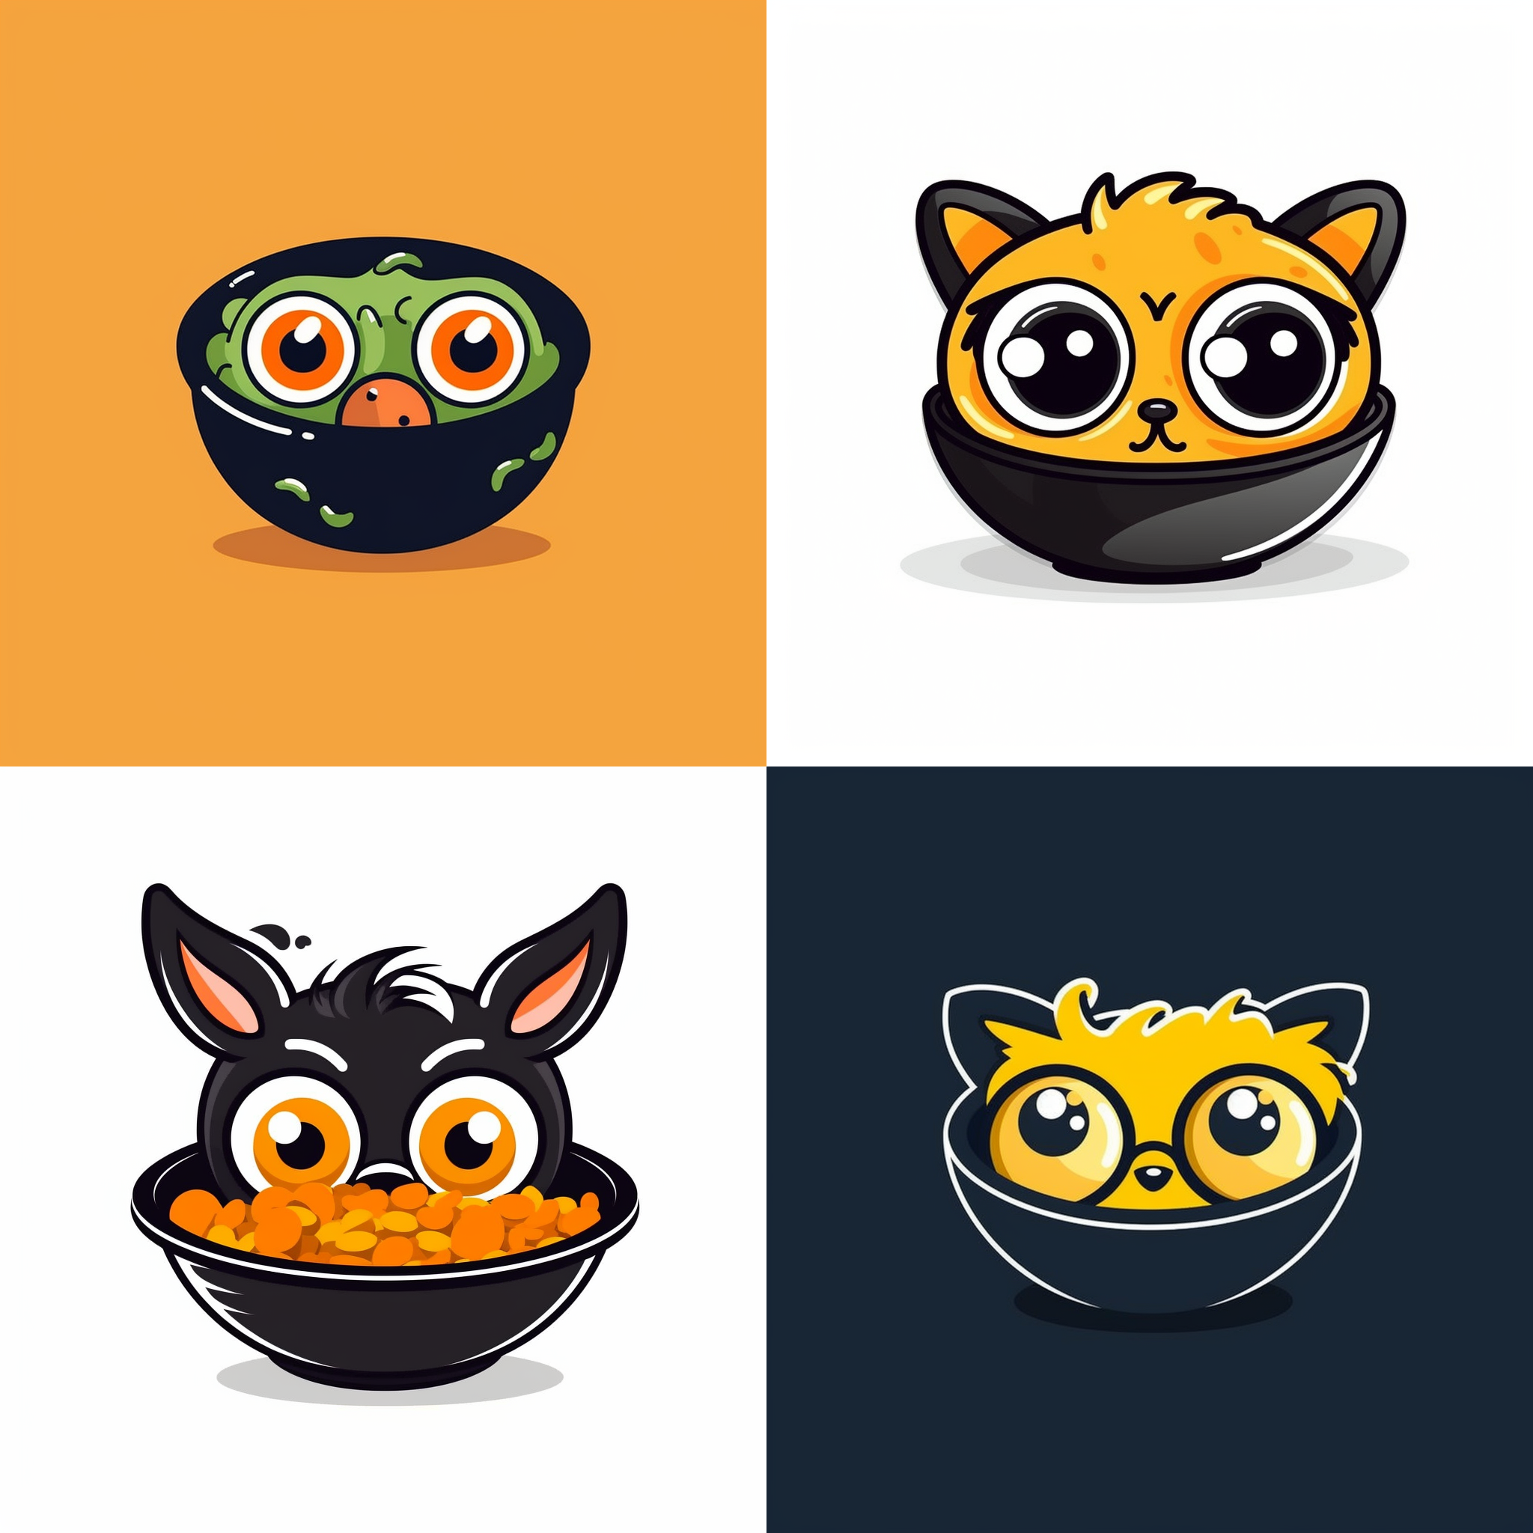

Maskot

Slide 12
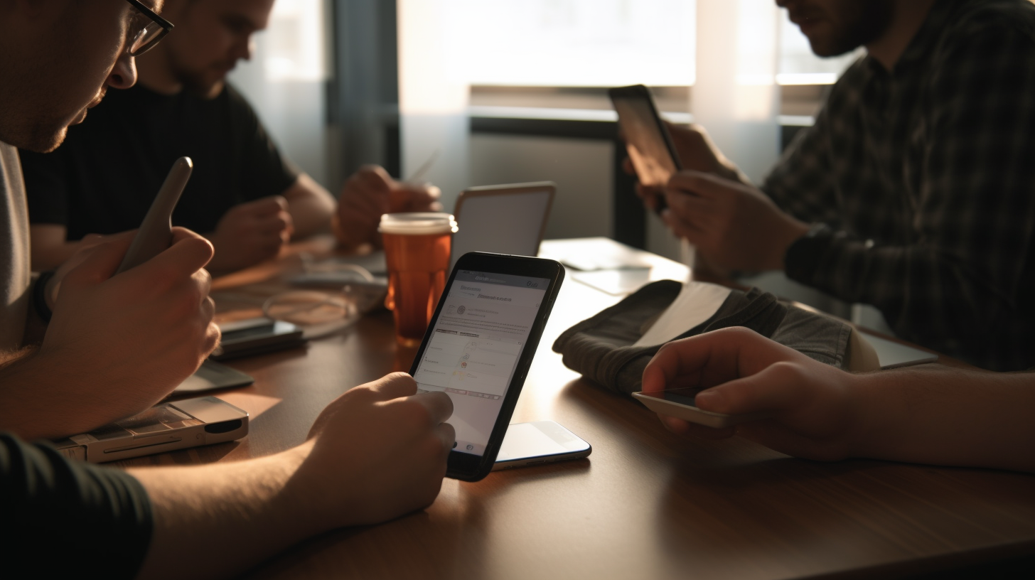

Slide 13
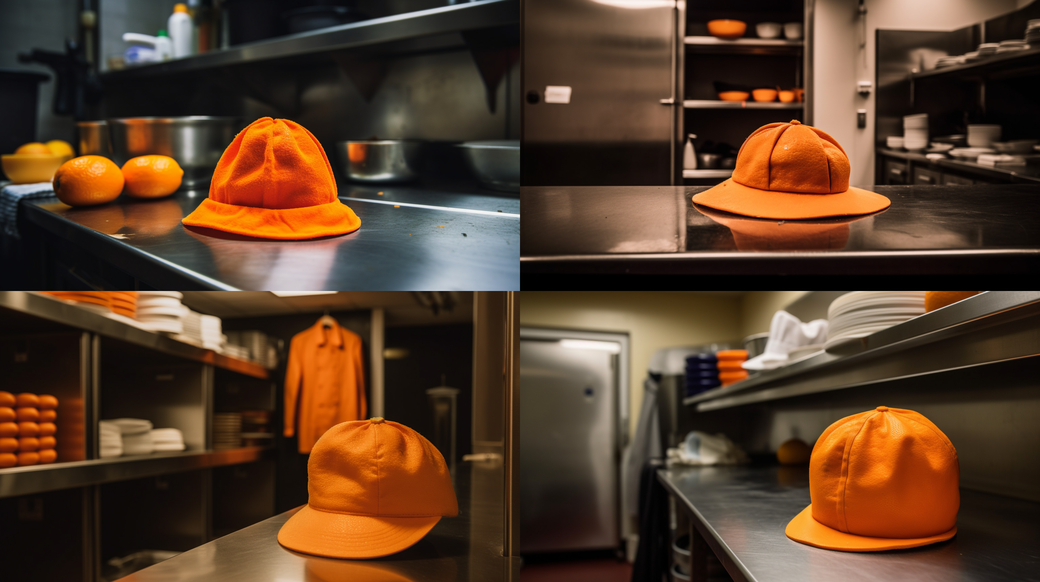

Slide 14
